Slide 1
MAPREDUCE AND K-MEANS
MENU
CONTACT
BIG DATA
Bài toán phân cụm dữ liệu khách hàng
Thành viên nhóm 18:
Nguyễn Đình Tư - 2051063803
Đào Thị Kiều Trang - 2051063436
Đinh Việt Anh - 2051063878
Nguyễn Thế Quang - 2051063773

Slide 2

01
02
03
04
MENU
CONTACT
BIG DATA
Ý TƯỞNG MAPREDUCE-MEANS
05
XỬ LÝ DỮ LIỆU
GIỚI THIỆU BÀI TOÁN
06
KẾT QUẢ BÀI TOÁN
MÔ TẢ DỮ LIỆU
07
KẾT LUẬN
CÔNG NGHỆ SỬ DỤNG

Slide 3

MENU
CONTACT
BIG DATA
Ý TƯỞNG
MAPREDUCE K-MEANS

Slide 4
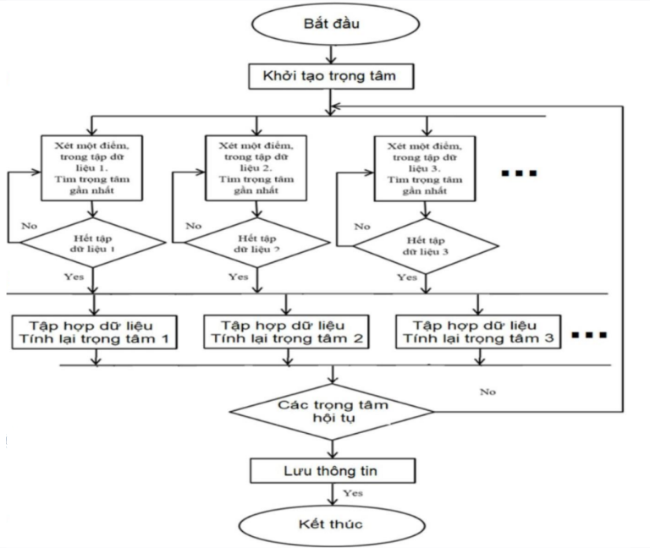
MAPREDUCE K-MEANS
MENU
CONTACT
BIG DATA
-MapReduce hóa thuật toán K-means giúp tận dụng khả năng xử lý song song của MapReduce để thực hiện thuật toán K-means trên dữ liệu lớn.
Các bước thực hiện:
- Biểu diễn dữ liệu
Dữ liệu lưu trữ dưới dạng list các hàng
Mỗi hàng là list giá trị, là các thành phần của vector biểu diễn cho một điểm
Lưu trữ phân tán dữ liệu:
Do các điểm được tính toán độc lập với nhau → có thể lưu trữ các phần của dữ liệu trên nhiều máy khác nhau để có thể xử lý song song và tăng tốc tính toán
Trong mỗi vòng lặp
B1: tính khoảng cách của mỗi điểm trong phần dữ liệu của nó với các trọng tâm
B2: kiểm tra xem điểm đó gần trọng tâm nào nhất
B3: gom các điểm thuộc cùng một cụm để tính lại trọng tâm sau mỗi vòng lặp

Slide 5

MENU
CONTACT
BIG DATA
GIỚI THIỆU BÀI TOÁN

Slide 6
GiỚI THIỆU BÀI TOÁN
MENU
CONTACT
BIG DATA
Bài toán tập trung vào việc ứng dụng kỹ thuật phân tích dữ liệu sử dụng Hadoop MapReduce kết hợp với thuật toán phân cụm K-means trong bài toán phân cụm dữ liệu khách hàng.
Bộ dữ liệu được sử dụng cho bài toán chứa các thông tin đa dạng về chỉ số những đặc điểm của khách hàng. Mục tiêu chính của bài toán là thực hiện phân cụm dữ liệu để xác định nhóm phân khúc khách hàng dựa trên các đặc trưng liên quan đến việc mua sắm của họ.

Slide 7

MENU
CONTACT
BIG DATA
MÔ TẢ DỮ LIỆU

Slide 8

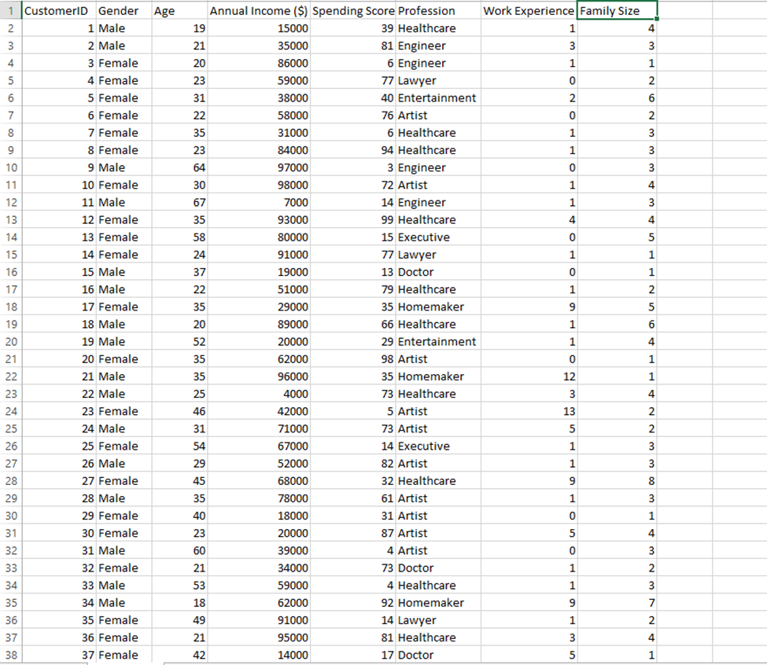
MÔ TẢ DỮ LIỆU
MENU
CONTACT
- Số lượng thuộc tính: 8
- Số lượng bản ghi: 2000

Slide 9

MENU
CONTACT
BIG DATA
CÔNG NGHỆ SỬ DỤNG

Slide 10





CÔNG NGHỆ SỬ DỤNG
MENU
CONTACT
BIG DATA

Slide 11

MENU
CONTACT
BIG DATA
XỬ LÍ DỮ LIỆU

Slide 12
XỬ LÍ DỮ LIỆU
MENU
CONTACT
BIG DATA
1. Làm sạch dữ liệu
- Xóa những thuộc tính không cần thiết: những thuộc tính không cần thiết như ‘CustomerID’ ‘Gender’ sẽ được xóa bỏ
- Xử lý thuộc tính ‘Profession’ bị thiếu giá trị: thay thế bằng giá trị xuất hiện thường xuyên nhất của thuộc tính đó, sử dụng mode() của thư viện pandas

Slide 13
XỬ LÍ DỮ LIỆU
MENU
CONTACT
BIG DATA
2. Biến đổi dữ liệu
- Biến đổi dữ liệu bằng phương pháp Min-Max Scaling: đưa các giá trị dữ liệu về khoảng giá trị cụ thể, thường là trong khoảng từ 0 đến 1.
- Biến đổi dữ liệu bằng phương pháp One-hot encoding: biến các giá trị cố định ở dạng ký tự về dạng giá trị số, sử dụng get_dummies() trong thư viện Pandas

Slide 14
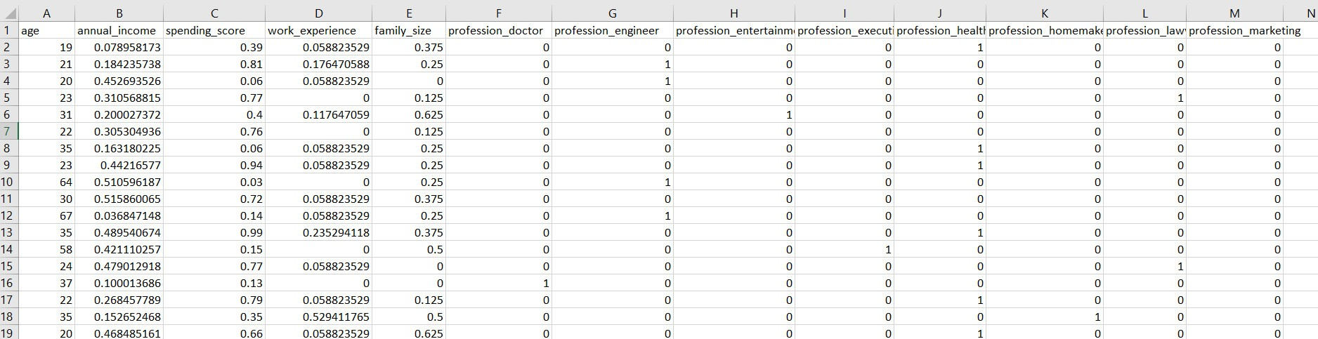
XỬ LÍ DỮ LIỆU – TIỀN XỬ LÍ
MENU
CONTACT
BIG DATA
Các thuộc tính của bộ dữ liệu sau khi đã chuẩn hóa

Slide 15
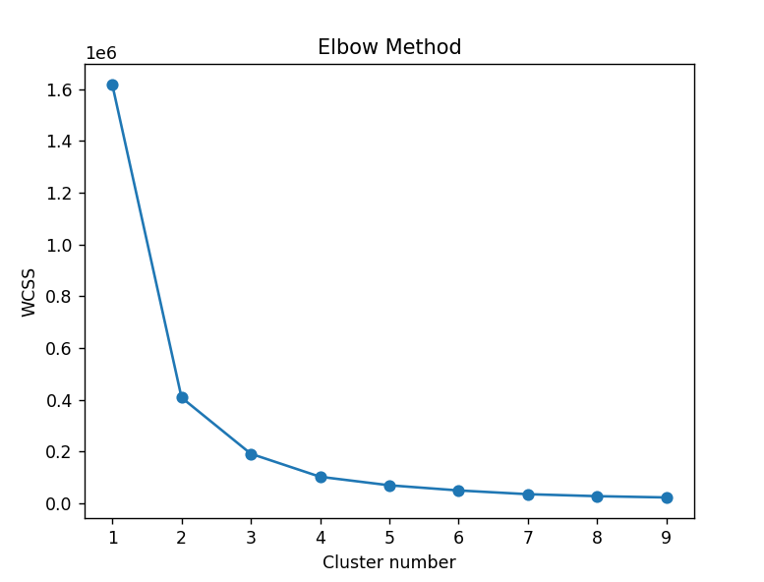
XÁC ĐINH SỐ LƯỢNG CỤM K
MENU
CONTACT
BIG DATA
- Sử dụng một biểu đồ được tạo bằng Elbow Method (phương pháp khuỷu tay) .
- Phương pháp này giúp xác định số lượng cụm tối ưu dựa trên sự thay đổi của tổng bình phương khoảng cách (Within-Cluster Sum of Squares - WCSS) giữa các điểm dữ liệu và trung tâm của cụm.

Slide 16
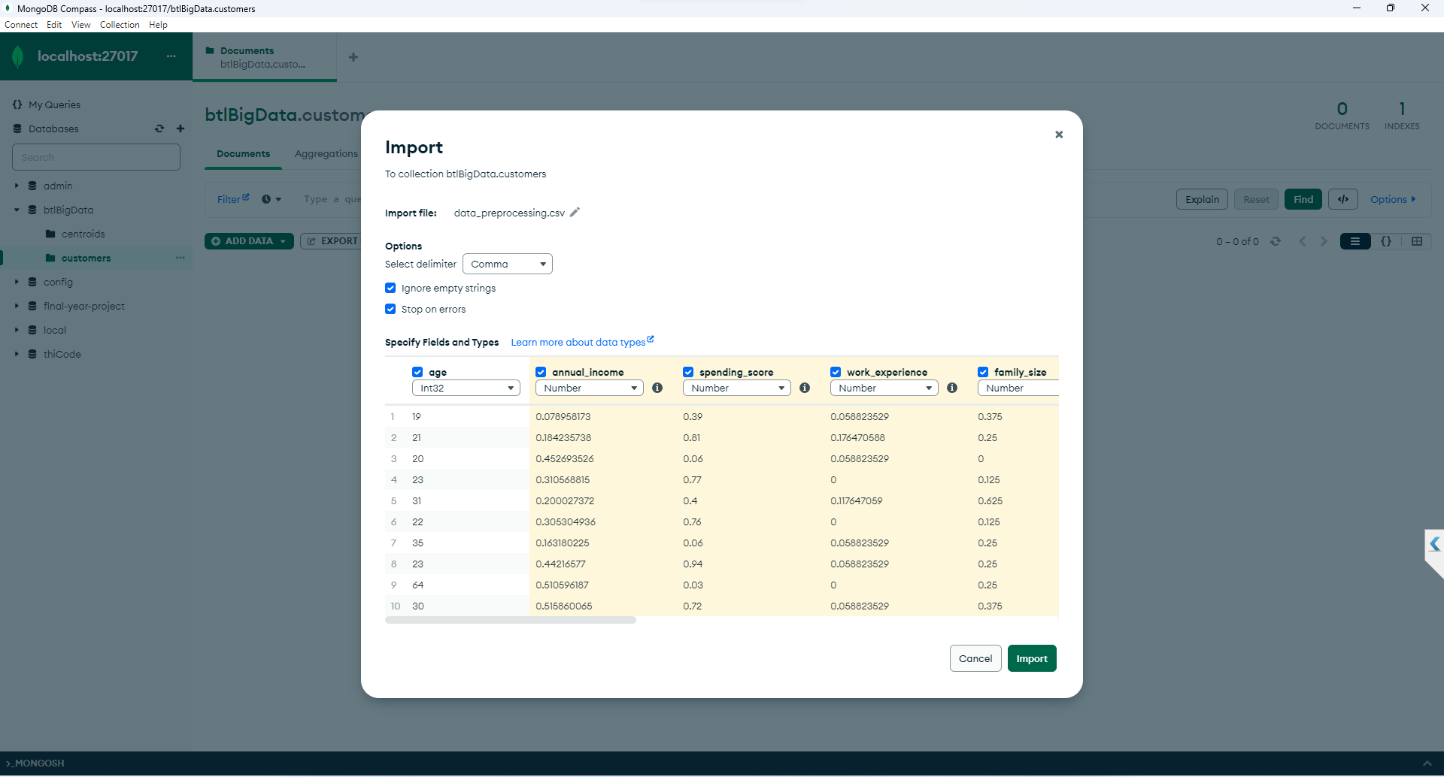
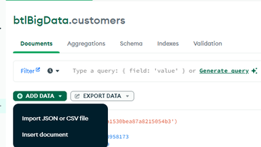
SỬ DỤNG MONGODB ĐỂ LƯU TRỮ DỮ LIỆU
MENU
CONTACT
BIG DATA
Dữ liệu sau khi đã được chuẩn hóa, thực hiện import file csv vào trong MongoDB:

Slide 17
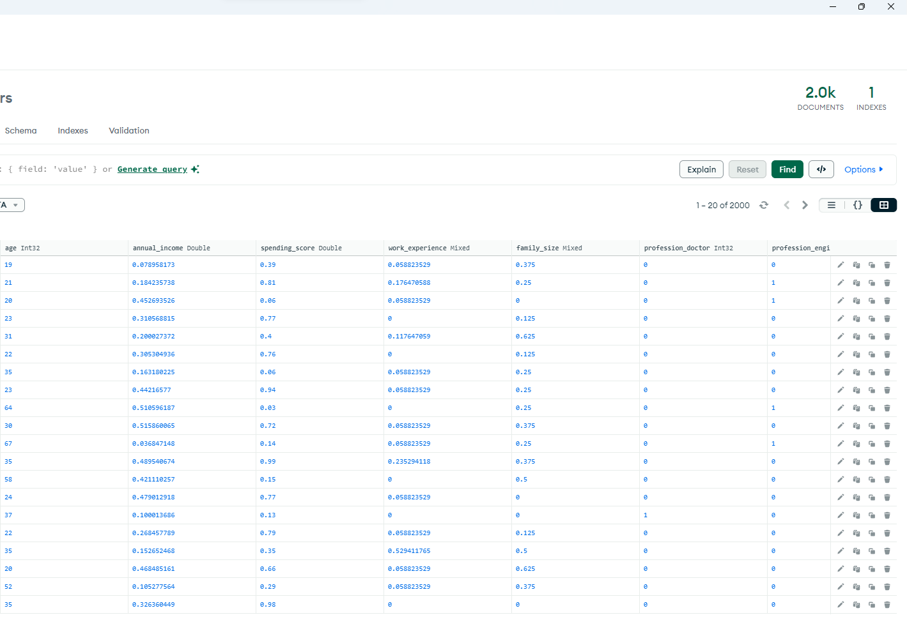
SỬ DỤNG MONGODB ĐỂ LƯU TRỮ DỮ LIỆU
MENU
CONTACT
BIG DATA

Slide 18
XÂY DỰNG CÁC API
MENU
CONTACT
BIG DATA
Lấy dữ liệu của tất cả khách hàng :
- URL: http://127.0.0.1:5000/api/customers
- Phương thức: GET
- Mô tả: API cho phép truy cập dữ liệu của tất cả các khách hàng trong MongoDB để phục vụ cho việc phân cụm dữ liệu khách hàng bằng Hadoop MapReduce
- Phản hồi: trả về tất cả dữ liệu của khách hàng ở dạng chuỗi
Lưu tâm cụm vào MongoDB :
- URL: http://127.0.0.1:5000/api/centroids
- Phương thức: POST
- Body: dữ liệu của các tâm cụm dạng chuỗi
- Mô tả: API cho phép lưu trữ các tâm cụm sau khi đã thực hiện phân cụm bằng thuật toán K-means vào MongoDB
- Phản hồi: trả về dữ liệu của các tâm cụm nếu lưu thành công

Slide 19
XÂY DỰNG CÁC API
MENU
CONTACT
BIG DATA
Dự đoán nhóm tiêu dùng của khách hàng:
- URL: http://127.0.0.1:5000/api/centroid-predict
- Phương thức: POST
- Body: dữ liệu về các thuộc tính điểm tích lũy mua hàng của một khách hàng dạng JSON
- Mô tả: API thực hiện chuẩn hóa dữ liệu đầu vào, sau đo tính toán khoảng cách từ điểm dữ liệu đầu tới các tâm cụm xem tâm cụm nào gần nhất, sau đó thực hiện lưu dữ liệu vào MongoDB
- Phản hồi: trả về dữ liệu của khách hàng đã được chuẩn hóa, dữ liệu của tâm cụm gần nhất và những đặc trưng về mua sắm của tâm cụm đó

Slide 20
HADOOP MAPREDUCE PHÂN CỤM DỮ LIỆU
MENU
CONTACT
BIG DATA
- Lớp CallAPI: Thao tác với API để lấy dữ liệu và lưu dữ liệu vào MongoDB.
- Lớp PointWritable: Khởi tạo các đối tượng điểm dữ liệu bao gồm các thuộc tính.
-Lớp Kmapper: Xác định điểm thuộc vào cụm nào dựa trên khoảng cách giữa điểm giữ liệu và các điểm tâm cụm.
- Lớp Kcombiner: Tính tổng các điểm dữ liệu thuộc cùng 1 cụm, ghi thông tin vào file đầu ra và ghi các điểm thuộc cùng 1 cụm vào các tập tin riêng biệt.
- Lớp KReducer: Tính trung bình các điểm trong cùng 1 cụm và tạo ra các điểm tâm cụm mới.

Slide 21

MENU
CONTACT
BIG DATA
KẾT QUẢ BÀI TOÁN

Slide 22
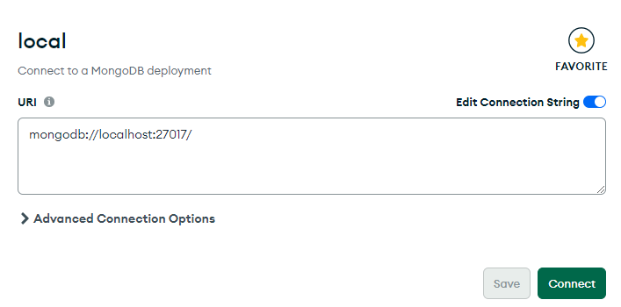
KẾT QUẢ BÀI TOÁN
MENU
CONTACT
BIG DATA
Demo cài đặt chương trình
Kết nối tới MongoDB:

Slide 23
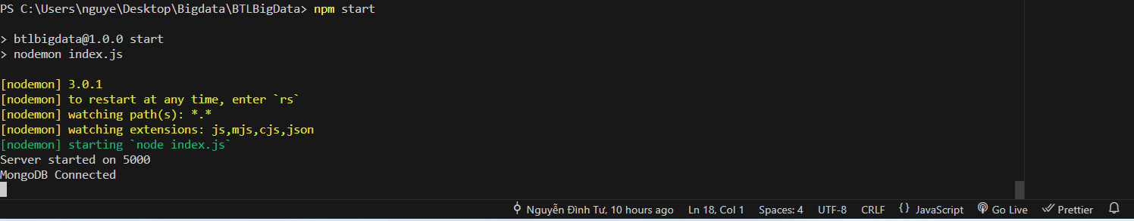
KẾT QUẢ BÀI TOÁN
MENU
CONTACT
BIG DATA
Di chuyển vào thư mục chứa các API thao tác với MongoDB và giao diện của ứng dụng dự đoán nhóm khách hàng, thực hiện câu lệnh ‘npm start’ để khởi chạy các API và kết nối đến MongoDB:

Slide 24
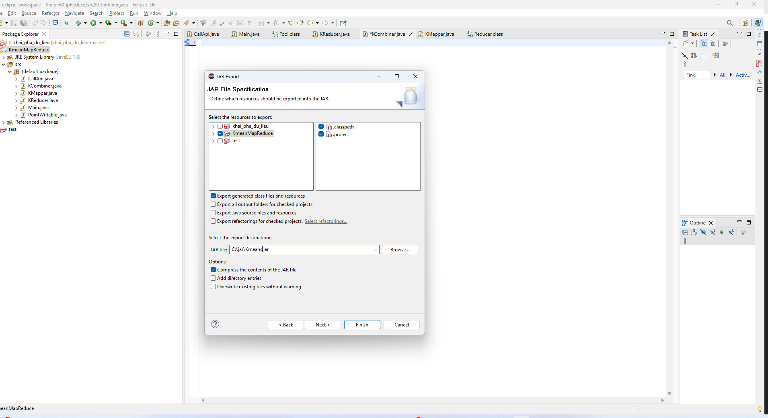
KẾT QUẢ BÀI TOÁN
MENU
CONTACT
BIG DATA
Thực hiện build project thành file jar:

Slide 25
KẾT QUẢ BÀI TOÁN
MENU
CONTACT
BIG DATA
Chạy file jar bằng câu lệnh:

Slide 26
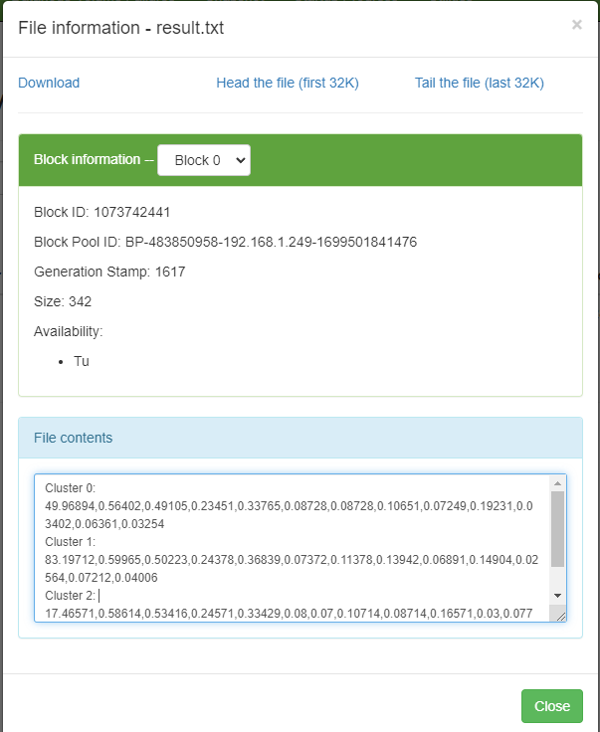
KẾT QUẢ BÀI TOÁN
MENU
CONTACT
BIG DATA
Kết quả
- Kết quả in ra file result.txt 3 tâm cụm cuối cùng và dữ liệu của 3 tâm cụm được lưu vào trong MongoDB

Slide 27
KẾT QUẢ BÀI TOÁN
MENU
CONTACT
BIG DATA
Dữ liệu 3 tâm cụm được lưu vào MongoDB:

Slide 28
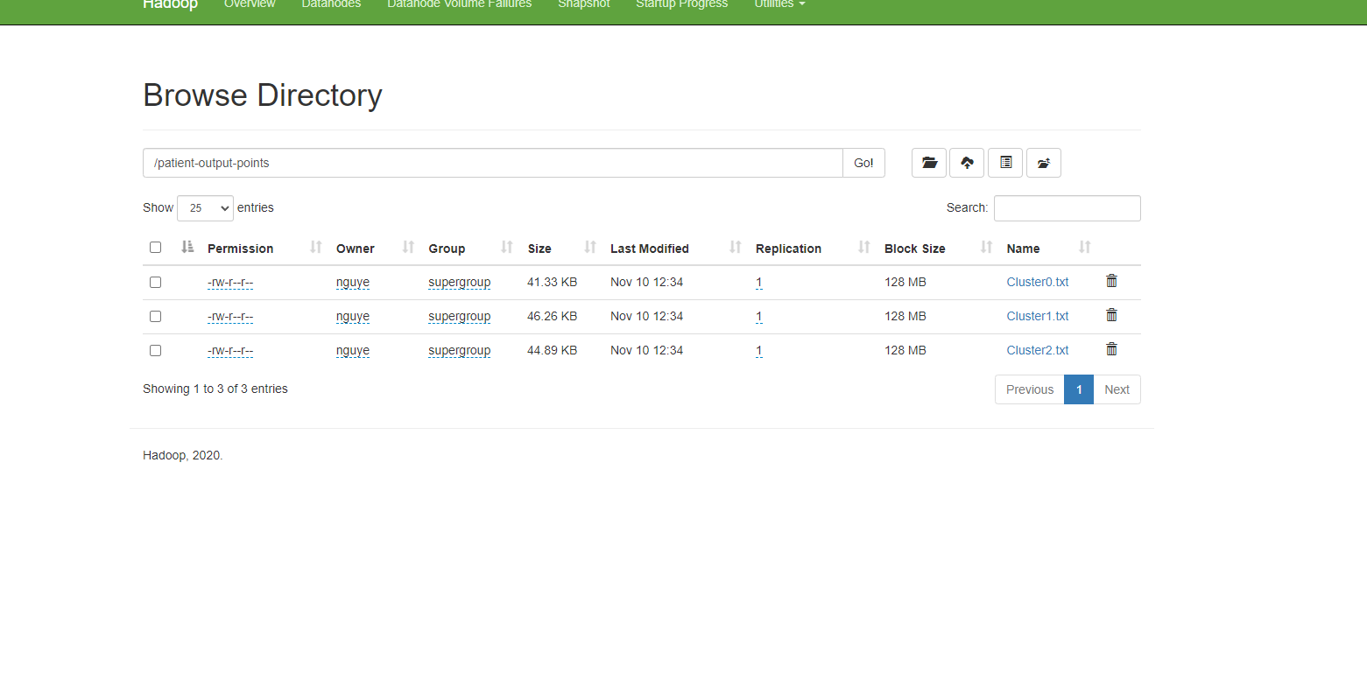
KẾT QUẢ BÀI TOÁN
MENU
CONTACT
BIG DATA
In ra 3 file kết quả, mỗi file chứa dữ liệu các điểm thuộc mỗi tâm cụm

Slide 29
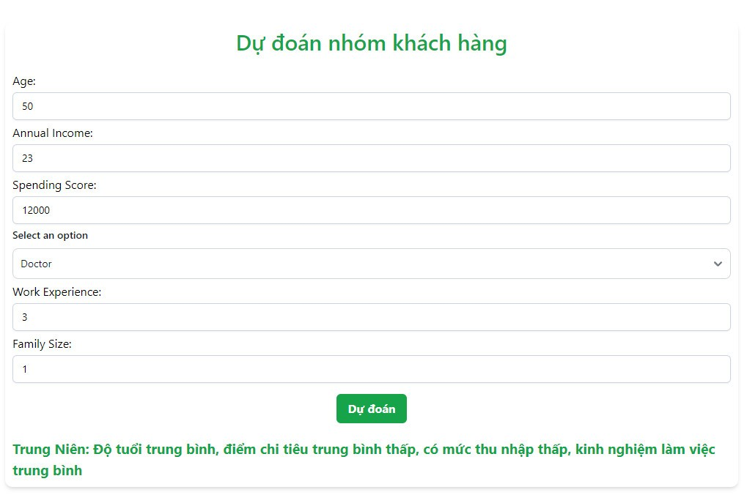
DỰ ĐOÁN
MENU
CONTACT
BIG DATA
- Cụm 0: nhóm ‘Già’, có đặc điểm như độ tuổi trung bình cao, điểm chi tiêu trung bình, có mức thu nhập cao, kinh nghiệm làm việc thấp
- Cụm 1: nhóm ‘Trẻ’, có đặc điểm như độ tuổi trung bình thấp, điểm chi tiêu trung bình cao, có mức thu nhập trung bình, kinh nghiệm làm việc cao
- Cụm 2: nhóm ‘Trung niên’, có đặc điểm như độ tuổi trung bình, điểm chi tiêu trung bình thấp, có mức thu nhập thấp, kinh nghiệm làm việc trung bình

Slide 30

KẾT LUẬN
MENU
ANALYSIS
CONTACT
Data ANALYSIS
07

Slide 31
KẾT LUẬN
MENU
CONTACT
BIG DATA
- Hiểu tổng quan về Big Data, Apache Hadoop và mô hình MapReduce.
- Hiểu chi tiết về thuật toán K-means.
- Triển khai được ý tưởng và giải pháp MapReduce hóa cho thuật toán K- means.
- Xây dựng chương trình demo thuật toán K-means thành công.
- Xây dựng ứng dụng dự đoán nhóm sức khỏe của bệnh nhân.
- Hiểu về cách thức các ứng dụng giao tiếp với nhau thông qua API.
- Hiểu về cách lưu trữ dữ liệu trong MongoDB.

Slide 32
Thank you
MENU
ANALYSIS
CONTACT
Data ANALYSIS
FOR LISTENING

